Slide 1

Примерни въпроси за НОИТ
Team Pear
IankoVanov
IvanVidenov
dpesheva
Neda.Krasimirova
kameliq.rr
Georgimanov
IvoPN
SmileyFace
Dian_Atanasov

Slide 2


Компютърни системи
Хардуерни въпроси

Slide 3
Въпрос
Кое от следните се стартира първо при стартиране на компютъра?
CMOS
RAM
HDD
ROM BIOS
CD-ROM

Slide 4
Отговор
Редът на стартиране е реда на устройствата изброени в BIOS и компютъра първо стартира него, за да знае какво следва.
http://www.webopedia.com/DidYouKnow/Hardware_Software/2004/BootProcess.asp

Slide 5



Софтуерни системи
Компютърен софтуер

Slide 6
Въпрос
Какво използвате за да разпространявате аплети през World Wide Web?
JavaScript
Java
ActiveX
Dreamweaver
CGI script

Slide 7
Отговор
Java е обектно-ориентиран език за програмиране. Кодът, написан на Java не се компилира до машинен код за определен процесор, а до специфичен за езика код, наречен байт код. Поради това за изпълнението на програма, написана на Java е необходима т. нар. Виртуална машина (на английски: Java Virtual Machine).

Slide 8


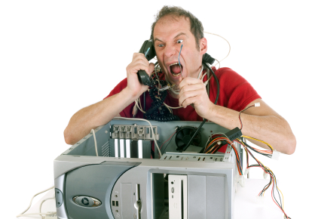
Работа с компютърни системи и програми
Инсталиране, използване, поддръжка, …

Slide 9
Въпрос
Msconfig >> Startup служи за:
Избиране на програми, които да се включат при пускане на компютъра и кои не
Триене на програми
Инсталиране на програми
Намиране на програми, които искаме да използваме в момента

Slide 10
Отговор
Помощната програма за конфигуриране на системата (System Configuration) автоматизира рутинните стъпки за отстраняване на неизправности, използвани от специалистите от отдела "Услуги по продуктова поддръжка" на Microsoft (Microsoft Product Support Services) при диагностициране на проблеми, свързани със системната конфигурация.
Щракнете върху раздела General ("Общи") и след това върху Selective Startup ("Селективно стартиране"). Можете да изберете файловете и настройките, които искате да зарежда компютърът при рестартирането си.
http://support.microsoft.com/kb/310560/bg

Slide 11

Пренос на данни и бройни системи
Канали за пренос на данни, единици за измерване, работа с бройни системи

Slide 12
Въпрос
Кое преобразуване от двоична в осмична бройна система НЕ е вярно?
1001111₍₂₎ = 117₍₈₎
1011₍₂₎ = 15₍₈₎
101000₍₂₎ = 50₍₈₎
10010₍₂₎ = 22₍₈₎

Slide 13
Отговор
Двоичното число се разделя на триади (от дясно на ляво) и от таблицата се записват съответните осмични числа. Ако в началото на двоичното число битовете не стигат, за да образуват триада, то се попълват с нули.
http://tigertron.hit.bg/Bs.htm

Slide 14















Операционни системи
Архитектура, процеси, потребители, потребителски интерфейс, файлови системи

Slide 15
Въпрос
Коя от изброените файлови системи използва OS X?
FAT
NTFS
ext2, ext3, ext4
HFS Plus

Slide 16
Отговор
OS X използва файловата система наследена от класическата Mac OS наричана HFS Plus, понякога наричана Mac OS Extended.
Solaris операционната система на Sun Microsystems, в по-ранните релийзи използваше UFS, като стартираща файлова система.
Linux поддържа много различни файлови системи, но общия избор за файлова система включва ext* семейството(ext2, ext3 and ext4).
Windows са избрали FAT, NTFS, exFAT и ReFS файлови системи.
http://en.wikipedia.org/wiki/File_system#Space_management

Slide 17

Софтуерно инженерство
Анализ, спецификация, проектиране, прототип, имплементация, тестване, поддръжка, …

Slide 18
Въпрос
Коя от следните фази е първата според „waterfall development model” (водопаден модел)?
Изпълнение
Изисквания
Дизайн
Проверка

Slide 19
Отговор
Изисквания: Тази стъпка е и най -важна, тъй като включва събиране на информация за нуждите на клиента и ясно определяне на проблема, който продуктът се очаква да реши. Анализът включва разбиране на бизнес контекста и ограниченията на клиента, както и външните системи, с които продукта трябва да е съвместим. Резултатите от анализа обикновено са представени като официална спецификация, която служи за основа на следващата стъпка.
http://en.wikipedia.org/wiki/Waterfall_model

Slide 20




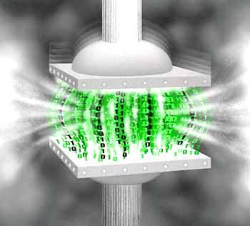




Компресиране на данни
Алгоритми за компресия, софтуер за архивиране

Slide 21

Въпрос
Кой от изброените е алгоритъм за компресия без загуба?
LZW
Opus
Microsoft Video 1
QuickTime Graphics

Slide 22
Отговор
Lempel-Ziv-Welch (LZW) е универсален алгоритъм за компресия без загуба на данни, създадена от Авраам Lempel, Jacob Ziv и Terry Welch. Тя е била публикувана от Уелч през 1984 г. като по-добро изпълнение на алгоритъма LZ78 публикувани от Lempel и Ziv през 1978 година. Алгоритъмът е прост за прилагане и има потенциал за много висока производителност в хардуерни реализации. Това е алгоритъм на широко използван Unix компресиране на файлове полезност компреса, и се използва във формат GIF изображение.
http://en.wikipedia.org/wiki/Lempel%E2%80%93Ziv%E2%80%93Welch
http://en.wikipedia.org/wiki/Opus_(codec)
http://en.wikipedia.org/wiki/Microsoft_Video_1
http://en.wikipedia.org/wiki/QuickTime_Graphics
http://en.wikipedia.org/wiki/Category:Lossy_compression_algorithms
http://en.wikipedia.org/wiki/Category:Lossless_compression_algorithms

Slide 23



Текстообработка
Работа с текстотобработващ софтуер, файлови формати, кодирания, текст, таблици, фигури, …

Slide 24
Въпрос
Кой от изброените шрифтове е векторен?
Small
Symbol
Modern
Courier

Slide 25
Отговор
Векторните шрифтове са подходящи за изходни устройства, които не могат да възпроизвеждат растерни изображения. Например писалковите плотери използват векторни шрифтове. Векторните знаци се чертаят с линии, а не с шаблони от точки. Те поддържат възможността за мащабиране до какъвто и да е размер или пропорции. Следните три шрифта представляват векторните шрифтове:
Modern
Roman
Script

Slide 26
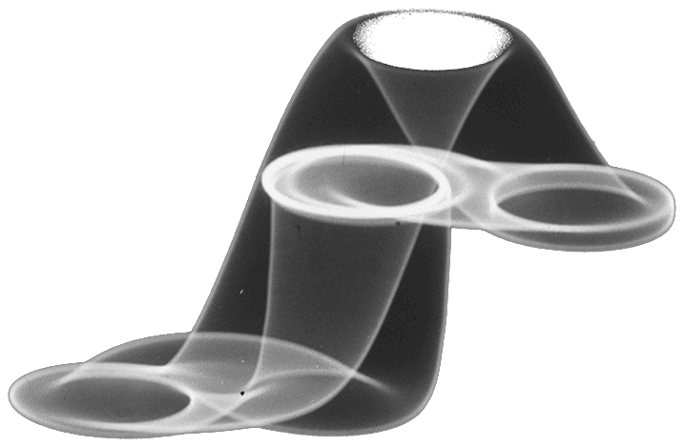



Компютърна графика
Растерна и векторна графика, графични файлови формати, графични редактори, цветови гами

Slide 27
Въпрос
Колко са необходимите бита за получаване на естесвена картина?
4
8
24
32

Slide 28
Отговор
Брой на цветовете – при съхраняването на информация за цветовете във файла на изображението определящо значение има техния брой. Ако изображението е черно-бяло, то има само контур и запълнени с черно участъци т. е. един бит е напълно достатъчен за цвета на всяка точка. Когато изображението има 16 цвята , то необходимия обем информация за цвета на всяка точка се събира в 4 бита. При 256 различни цвята са необходими 8 бита за всяка точка, а за получаване на естествена картина с 16,7 милиона цвята обемът скача на 24 бита за точка.
http://uroci.net/urok/1034/%CA%EE%EC%EF%FE%F2%FA%F0%ED%E0-%C3%F0%E0%F4%E8%EA%E0-%CE%F1%ED%EE%E2%ED%E8-%EF%EE%ED%FF%F2%E8%FF-%C2%E8%E4%EE%E2%E5.html

Slide 29






Бази от данни
Модели на данните, таблици, релации, SQL

Slide 30
Въпрос
Процеса на нормализация на базата данните води до:
Повтаряща се информация в таблиците
Икономия на памет и повишено бързодействие
Нежелана загуба на данни
Независимост на атрибутите от първичният ключ

Slide 31
Отговор
Нормализация е привеждането в нормална форма, включва набор от практики по отстраняването на повторения сред данните, което от една страна води до икономия на памет и повишено бързодействие, а от друга страна предпазва от аномалии при манипулирането с данните (вмъкване, актуализиране и изтриване) и от загуба на тяхната цялост. В процеса на нормализация се осигурява оптимална структура на базата от данни, основаваща се на взаимозависимостта между данните. Структурата на таблиците се трансформира, с цел да се оптимизират функционалните зависимости на съставните им атрибути.
http://bg.wikipedia.org/wiki/%D0%A0%D0%B5%D0%BB%D0%B0%D1%86%D0%B8%D0%BE%D0%BD%D0%BD%D0%B0_%D0%B1%D0%B0%D0%B7%D0%B0_%D0%B4%D0%B0%D0%BD%D0%BD%D0%B8
http://tuj.asenevtsi.com/DB2007/BD35.htm

Slide 32

Информационни системи
ERP, CRM, BI, BPM, FMIS, CAD/CAM, CMS, софтуерни архитектури

Slide 33
Въпрос
Колко вида облаци има според видимостта им?
2
3
4
5

Slide 34
Отговор
Има три вида облаци публични, частни и хибридни.
Публичен облак - ИТ инфраструктура, платформа или услуга, която е публично достъпна в интернет (срещу заплащане или безплатно). Разделят се на три категории IaaS, PaaS и SaaS.
IaaS - Infrastructure as a Service - инфраструктура като услуга. Това е концепция за облак, при която се предоставят виртуални машини под наем. Като наемателят може да си инсталира софтуер по избор.
PaaS - Platform as a Service - платформа като структрура. Това е фамилия облачна технология, при които се предоставя среда за разработка и облачни услуги за софтуерния разработчик с прилежащи програмни интерфейси (APIs).
SaaS - Software as s Service - софтуер като услуга. Това е концепция, при която вместо да се инсталира локално, дадена софтуерна система се позва като услага (hosted service).
Частен облас - означава вътрешнофирмена облачна структура съставена от хардуер и софтуер, която консолидира ИТ услугите на дадена фирма или организация, но не е достъпна за външни организации.
Хибриден облак - смесица между частен и публичен облак с цел намаляване на разходите.

Slide 35


Сигурност и защита на информацията
Симетрични и асиметрични кодиращи алгоритми, криптографско хеширане, електронен подпис, цифрови сертификати

Slide 36

Въпрос
Кой от следните не е симетричен метод за криптиране и декриптиране?
AES
DES
3DES
DSA

Slide 37
Отговор
http://en.wikipedia.org/wiki/Symmetric-key_algorithm
http://en.wikipedia.org/wiki/Public-key_cryptography

Slide 38




Презентационни системи
Софтуер за презентации, изготвяне на презентации, слайдове, ефекти, бележки, цветове, изображения, звук, видео

Slide 39
Въпрос
Препоръчителният рaзмер на шрифта в една презентация не трябва да е по-малък от:
20pt
22pt
24pt
26pt

Slide 40
Отговор
Текстът трябва да бъде четлив (най-малко 24pt), с несерифен шрифт и цвят, който контрастира на фона на слайда. Разстоянитo между редовете е препоръчително да бъде поне 1,5.
Изберете подходящо съчетание на линиите, формите и текстурите (избягвайте съчетаване на жълто-зелено, оранжево-червено, синьо-зелено). Старайте се да създадете усещане за цялостност. Винаги избирайте подходящо форматиране и разположение на картинки, снимки и графики.
Слайдовете трябва да имат единен стил на оформление и всеки от тях трябва да има заглавие. На един слайд трябва да се представя една идея от презентацията, като се старайте да използвате само прости изречения в слайда.
http://www.slideshare.net/PlusOrMinusZero/slide-presentation-guidelines
http://www.ashg.org/2013meeting/pages/abstract_powerpoint.shtml

Slide 41
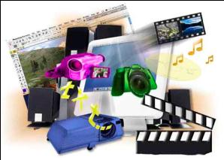



Мултимедия
Софтуер за създаване / обработка на мултимедия: звук, видео, файлови формати

Slide 42
Въпрос
mkv е?
видео файл с аудио и субтитри
изцяло субтитри файлове
изцяло аудио файлове
за файлове с 3D съдържание

Slide 43
Отговор
MKV - Matroska video е свободен мултиплатформен контейнеров формат. Този файлов формат може да съдържа неограничено количество видео и аудио потоци, с голямо разнообразие на използваните видео и аудио кодеци, субтитри и картинки в един единствен файл. За разлика от AVI, MP4, ASF, с които са подобни MKV има отворен сорс код. MKV - видео файл с аудио и субтитри; MKA - изцяло аудио файл; MKS - изцяло субтитри файл; MK3D - за видео файлове, в който присъства 3D

Slide 44


Компютърни мрежи
OSI модел, мрежови модели, протоколи, стандарти, хардуерно оборудване

Slide 45
Въпрос
Кое от изброените не е компютърна мрежа?
LAN
WAN
MAN
SSL

Slide 46
Отговор
SSL (Secure Sockets Layer) е криптографски протокол, който е проектиран да осигури сигурността на съобщенията през Интернет.
Всички останали LAN(локална мрежа), WAN(широкообхватна мрежа), MAN(градска мрежа) са различни типове компютърни мрежи. Към тях може да добавим и WLAN (безжична локална мрежа), PAN(лична мрежа), SAN(мрежа за съхранение).
http://en.wikipedia.org/wiki/Computer_network
http://en.wikipedia.org/wiki/Secure_Sockets_Layer

Slide 47



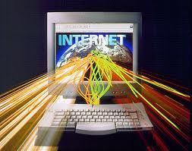
Устройство на Интернет
Интернет, протоколи, услуги, WWW, HTTP, FTP, SMTP, POP3, IMAP, WebDAV, IP, DNS, …

Slide 48
Въпрос
Коя от изброените е най-използванат услуга в Интернет?
E-mail
File transfer
WWW
Online chat

Slide 49
Отговор
Най-ползваната услуга в Интернет е World Wide Web. The World Wide Web (съкратено WWW или W3, по-известен като мрежата) е система от взаимосвързани хипертекстови документи, достъпни чрез Интернет. С уеб браузър, може да се разглеждат уеб страници, които могат да съдържат в себеси текст, изображения, видео и други мултимедийни файлове и да се навигира между тях посредством хипервръзки.
http://en.wikipedia.org/wiki/WWW
http://simple.wikipedia.org/wiki/Internet

Slide 50




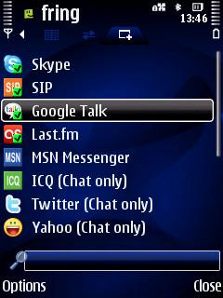
Електронна комуникация
E-mail, Skype, ICQ, IRC, MSN Messenger, Yahoo Messenger, социални мрежи, форуми, …

Slide 51
Въпрос
Кое от изброените е алтернатива на POP3?
MAPI
IMAP
Webmail
Gmail

Slide 52
Отговор
IMAP (Internet Message Access Protocol). Това е алтернатива на електронната поща POP3. С IMAP акаунт, потребителят има достъп до имейл папките на пощенския сървър и може да използва всяко съвместимо устройство, за да чете съобщения дотогава, докогато устройството има достъп до сървъра. IMAP съдържа в себе си заглавията на съобщенията, подателите и темите. Обикновено имелът се записва на сървър за електронна поща.
http://en.wikipedia.org/wiki/E-mail#Types

Slide 53




World Wide Web (WWW)
Как работи WWW? Протоколът HTTP, GET, POST, URL, уеб браузър, уеб страница, уеб сайт, …

Slide 54
Въпрос
Кой е първият уеб браузър?
Netscape Navigator
Internet Explorer
Line Mode Browser
WorldWideWeb

Slide 55
Отговор
Към края на 1990 година са разработени основните компоненти на World Wide Web - мрежовият протокол HTTP, маркиращият език HTML, първият уеб браузър WorldWideWeb, първият уеб сървър CERN httpd и първите уеб страници, които описват самия проект. Това програмно обезпечаване е предназначено за работната станция NeXTcube и малко по-късно се налага създаването на прост текстов браузър, който да бъде лесно преносим към различни компютърни системи - Line Mode Browser.
http://bg.wikipedia.org/wiki/%D0%A3%D0%B5%D0%B1

Slide 56




Уеб дизайн, HTML, CSS
Уеб дизайн, HTML, CSS, текст, графика, препратки, таблици, формуляри, …

Slide 57
Въпрос
Кои HTML елементи можете да използвате, за да контролирате външния вид на съдържанието на документа?
Tags
Codas
Slashes
Properties
Code

Slide 58
Отговор
В HTML синтаксис, повечето елементи са написани с начален маркер и етикет за край, със съдържанието по средата. HTML тагове се състои от името на елемента, заобиколен от ъглови скоби . Крайният етикет също има наклонена черта след скоба ъгъл на отваряне, за да се разграничи от началния етикет. Например, абзац, който е представен от p елемент, ще се изписва
<Р> В HTML синтаксис, повечето елементи са написани ... </ P>

Slide 59





Скриптови езици и JavaScript
Разработка на скриптове с JavaScript, основни JavaScript конструкции, оператори, обекти, манипулация на DOM дървото

Slide 60
Въпрос
Кое от следните твърдения НЕ е валидна променлива (или не може да бъде приема стойност) в JavaScript 1.5.?
$dollar
_�valid
Stringvariable
Всички са валидни
всички са невалидни

Slide 61
Отговор
JavaScript Променливи:
Както в алгебрата, JavaScript променливите могат да бъдат използвани за приемане (задържане) на стойности (х = 5) или изрази (Z = X + Y).
Променливата може да има кратки имена (като X и Y) или по-описателни имена (age, sum, totalvolume).
Имената на променливите трябва да започват с буква
Имената на променливите могат да използват Unicode (катонапример�)
Имената на променливите могат да започват с $ и _
http://www.w3schools.com/js/js_variables.asp
http://oreilly.com/javascript/excerpts/learning-javascript/javascript-datatypes-variables.html
http://www.tutorialspoint.com/javascript/javascript_variables.htm
https://developer.mozilla.org/en-US/docs/Web/JavaScript/Guide/Values,_variables,_and_literals

